Slide 1

Материалы к круглому столу
«Защита промперсонала и населения от вирусных инфекций, передающихся воздушно-капельным способом, как составная часть биологической безопасности РФ»
14.12.2017
Москва
«БиОТ 2017»

Slide 2
Основы государственной политики в области обеспечения
химической и биологической безопасности
Российской Федерации на период до 2025 года
и дальнейшую перспективу»
(утв. Президентом РФ 01.11.2013 № Пр.-2573)
К основным задачам относится:
«Повышение общей культуры граждан Российской Федерации в области обеспечения химической и биологической безопасности включая повышение уровня и качества информированности населения о химически и биологически опасных объектах, возможных террористических проявлениях и способах защиты от негативного воздействия опасных химических и биологических факторов, мерах по ликвидации последствий их воздействия»

Slide 3
Экономическая значимость в РФ инфекционных заболеваний, передающихся воздушно -капельным путём
№ п/п | Заболевания | Расчётный показатель, тыс. руб.
1 | Острые инфекции верхних дыхательных путей множественной и неуточнённой локализации | 499 550 050,5
2 | Туберкулёз (впервые выявленный) активные формы | 38 174 903,0
4 | Ветряная оспа | 11 463 573,7
8 | Инфекционный мононуклеоз | 3 363 309,9
9 | Грипп | 2 350 478,2
18 | Скарлатина | 546 579,0
21 | Коклюш, паракоклюш | 274 961,7
22 | Менингококковая инфекция | 227905,1
26 | Эпидемический паротит | 31 692,3
29 | Корь | 10 250,9
32 | Краснуха | 1 299,6
33 | Носительство возбудителя дифтерии | 495,8
34 | Дифтерия | 464,1
 | Всего (ВКП) в 2016 году | 555995 963,8
 |  | 92% от общего ущерба

Slide 4
Просветительная работа в области биологической безопасности
Пропаганда знаний о путях и методах биологической безопасности
Агитация населения за соблюдение правил и методов индивидуальной безопасности
Формирование коллективных и индивидуальных навыков безопасности

Slide 5
Парадигма личной ответственности: облако понятий
Внимание
к собственному здоровью
Бдительность
Знать! Понимать! Действовать!
Мировоззрение
Ответственность перед близкими
Правильный выбор и применение
средств индивидуальной защиты
Представление
о степени риска
и механизме возникновения
опасных ситуаций
Самоконтроль

Slide 6
Примеры «обманной» информации
www.specworkgid.ru
Инструкция по применению ватно-марлевой повязки
«Самым демократичным вариантом защиты дыхательной системы от различного рода газовых и пылевых загрязнений, а также от микробиологических заболеваний считается повязка ватно-марлевая. Это такая «конструкция», которая представляет собой тоненький слой, выполненный из ваты, обёрнутый медицинским бинтом. Его снабжают двумя марлевыми завязочками».
«Повязка помогает и при защите от инфекционных заболеваний, которые передаются воздушно-капельным путем».
«Принцип действия ватно-марлевой повязки невероятно прост. Она выступает в качестве фильтрационной системы. За счёт слоёв ваты и бинта все вредоносные вещества и бактерии оседают на поверхности материала. В результате человек вдыхает уже очищенный воздух».

Slide 7
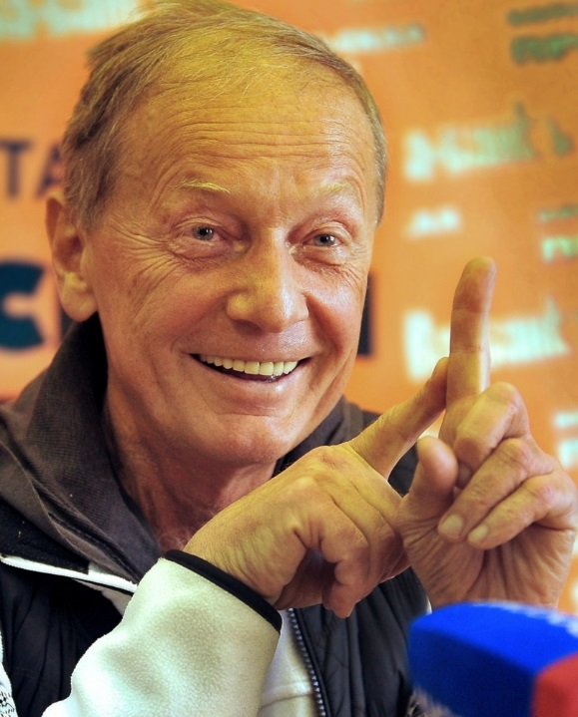
«Хоть бы сравнили дырку в маске
с диаметром вируса»
Михаил Задорнов

Slide 8
Принципы организации
Государственный подход
Социальная значимость
Системность
Массовость
Доступность
Профильность
Оптимистичность
Участие
общественных
организаций
Научность
Забота
о
человеке
Участие
инфраструктуры
здравоохранения
Участие СМИ

